Slide 1
Dvotaktni bencinski motor
Svečka
Izpušna cev
Delovanje 2. taktnega beciskega motorja
Dvotaktni bencinski motor deluje v dveh taktih oz. ciklih.
takt: Sesanje in stiskanje mešanice goriva in zraka
takt: Delovni takt in izpuh izgorelih plinov
Valj
Sesalna cev
Ojnica
Bat
Ročična ali motorna gred

Slide 2
ŠTIRITAKTNI BENCINSKI MOTOR
Sesalni ventil
Izpušni ventil
Delovanje 4. taktnega benciskega motorja
Štiritaktni bencinski motor deluje v štirih taktih oz. ciklih.
takt: Sesanje mešanice bencina in zraka
takt: Stiskanje mešanice bencina in zraka
takt: Delovni takt
takt: Izpuh izgorelih plinov
Svečka
Valj
Bat
Ojnica
Ročična ali motorna gred
Oljna kad

Slide 3
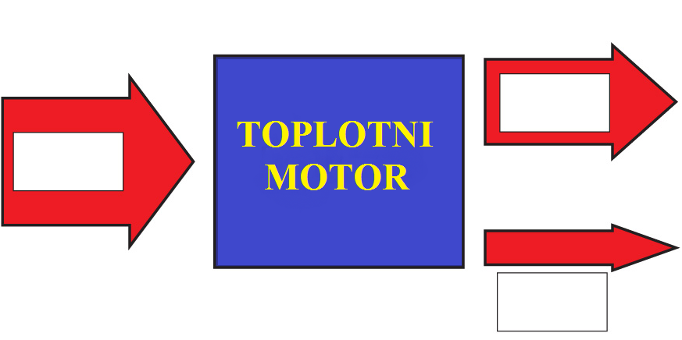
Toplotni motorji so veliki onesnaževalci okolja. Promet, kjer se večinoma uporabljajo, povzroča velik delež svetovnega onesnaževana okolja. Kljub temu, da tehnologija na področju razvoja teh motorjev napreduje, je njihov izkoristek dovedene energije še vedno zelo nizek.
izgube
W_{n} – notranja energija bencina
A_{m} – koristno mehansko delo
Wn
Am

Slide 4
DIAGRAM IZKORISTKA GORIVA V TOPLOTNEM MOTORJU
Dovedena energija goriva v valj – 100 %
Izgube skozi izpuh – do 30 %
Izgube s hlajenjem motorja – do 30 %
Izgube zaradi trenja – do 10 %
Koristno mehansko delo – do 40 %

